Slide 1



BENGKEL PERAKAUNAN UNTUK ZAKAT (2017)
PENGALAMAN PENGIRAAN ZAKAT PELBAGAI INDUSTRI
Penceramah : En. Yunus Bin Yusof
Tempat : UNITEN, MUADZAM SHAH
Tarikh : 22 Julai 2017
PREPARED BY:
SUBMITTED TO:
Notes:
Font Type: Open Sans
Font Size: Proposal Title (60), Proposal Details (40)
Business unit & Client logo: Small size

Slide 2
Isi Kandungan
1.0
Pengenalan 3-4
2.0
Pengiraan Zakat Perniagaan 5
3.0
Isu & Cabaran 6-8
4.0
Pengalaman 9-25
5.0
The Way Forward 26-35
6.0
Hubungi Kami 36
Notes:
Font Type: Open Sans Light
Font Size: Table of Content (44)
Attention: Please change the table of content and page numbering accordingly. Thank you very much ☺

Slide 3
1.0 Pengenalan- Mengenai Kami
Salihin Consulting Group merupakan agen zakat yang berdaftar dan diluluskan/mendapat kelulusan untuk Majlis Agama Islam Selangor dan Wilayah Persekutuan (Wilayah Persekutuan).
Peranan sebagai Agen Zakat Perniagaan:
Memberi nasihat/penerangan kepada pelanggan mengenai zakat : seperti Zakat Perniagaan
  Perancangan Zakat :-
    Penggunaan rebat 2.5% daripada agregat pendapatan bagi cukai korporat.
    Penentuan pengiraan Haul
    Penyelarasan pembayaran zakat beserta aliran tunai perniagaan
    Sebagai mengingatkan pelanggan untuk memenuhi Rukun Islam ke-3
    Sebagai wakil agen kutipan zakat perniagaan bagi Majlis.
Notes:
Attention: Please don’t change any content here. Thank you very much ☺

Slide 4
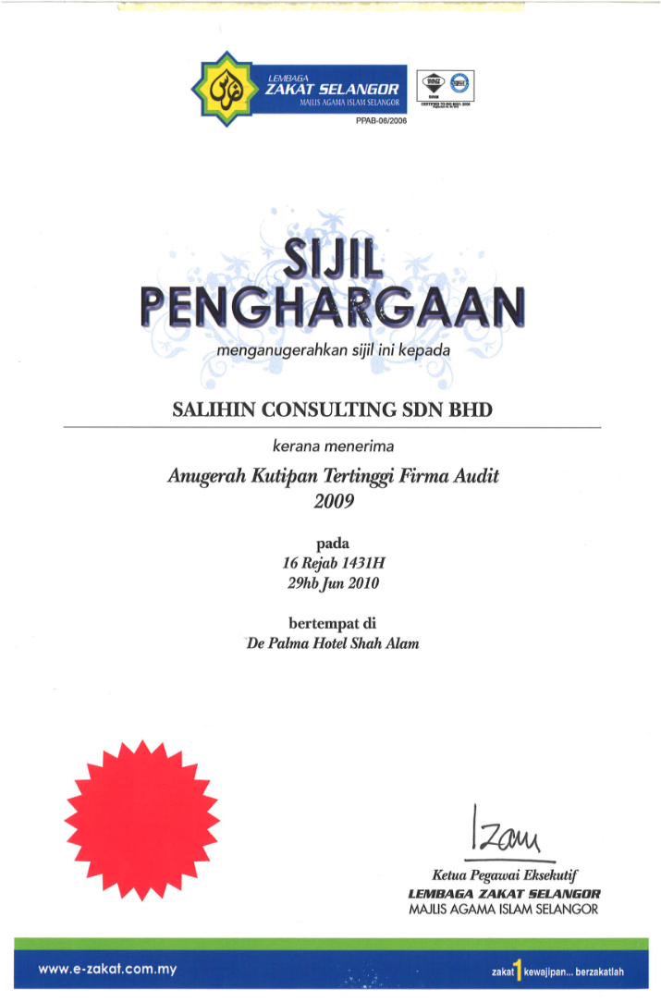

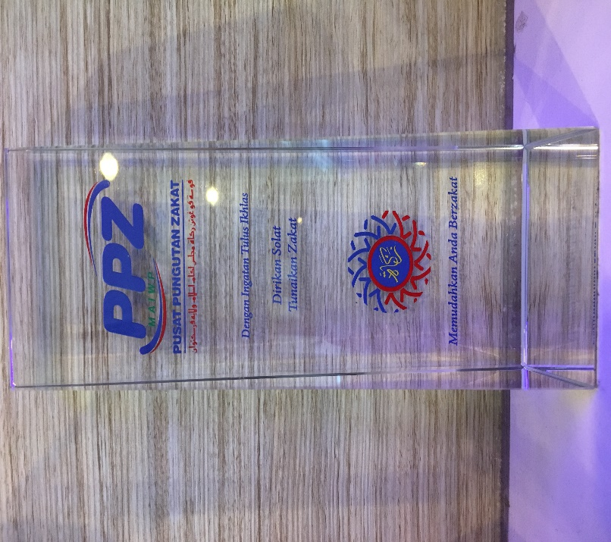

Pengenalan- Anugerah
Pengumpul Zakat Tertinggi
2009-2011
Notes:
Attention: Please don’t change any content here. Thank you very much ☺

Slide 5
2.0 Pengiraan Zakat Perniagaan
Tiga (3) kaedah pengiraan pengkomputeran bagi zakat perniagaan;
  Rekod yang tidak lengkap (untuk perniagaan kecil),
  Modal Kerja dan
  Pertumbuhan Modal
Kebiasaannya kami akan memilih kaedah yang kedua dalam pengiraan zakat perniagaan.
Pelanggan kami adalah kelompok PKS dimana ianya terdiri daripada syarikat produk penjagaan kesihatan, syarikat perlombongan dan pembuatan, koperasi dan lain-lain.
Notes:
Attention: Please don’t change any content here. Thank you very much ☺

Slide 6
3.0 Isu & Cabaran : Pengiraan Zakat
Akaun Penetapan Zakat
  Bergantung kepada akaun yang disediakan berdasarkan “historical” (lembaran imbangan) dan bukan kaedah nilai semasa
  Pengurusan perakaunan kebiasaannya tidak bersedia untuk membuat penentuan zakat yang tepat pada masanya.
Kesukaran Menentukan Peratusan Pemilikkan
  Maklumat yang tidak mencukupi/tidak lengkap bagi menentukan pemilikan penuh aset syarikat.
Perancangan Pelarasan/Pengurangan Cukai
  Pembayar cukai tidak sanggup untuk membayar cukai yang lebih tinggi, kecenderungan lebih tinggi untuk pelarasan
  Jumlah zakat yang perlu dibayar adalah rendah
Notes:
Attention: Please don’t change any content here. Thank you very much ☺

Slide 7
Isu & Cabaran : Pengiraan Zakat
4. Kekangan Masa Mempengaruhi Pematuhan
  Memasukkan data mengikut formula Majlis
  Perlantikkan Agen Zakat/Akauntan yang bertauliah
  Pembayar tidak mempunyai pengetahuan asas mengenai penentuan zakat dan memerlukan khidmat nasihat pelanggan.
5.Tiada zakat sistem/ sistem perisian, kecuali SPS.
Notes:
Attention: Please don’t change any content here. Thank you very much ☺

Slide 8
Isu & Cabaran : Pengumpulan Zakat
Low Incentive inhibiting compliance
  Perniagaan cenderung dalam mengabaikan zakat kerana rebat yang diberikan oleh IRBM hanya 2.5% daripada agregat pendapatan.
Pembayaran zakat perniagaan sering lewat dan melebihi haul tahunan.
  Pengurusan atau persediaan akaun yang tidak lengkap dan tidak dikemaskini.
Tiada Penguatkuasaan
  Tiada hukuman atau penalti dikenakan bagi pengelakkan zakat.
Notes:
Attention: Please don’t change any content here. Thank you very much ☺

Slide 9
4.0 Pengalaman 1
“Syarikat yang mengalami kerugian tetapi masih mahu membayar zakat kerana yakin dengan janji Allah.”
Notes:
Attention: Please don’t change any content here. Thank you very much ☺

Slide 10
Pengalaman 2
“Individu yang mempunyai lebih daripada satu sumber pendapatan (menjalankan perniagaan) perlu membayar CP500 (atas arahan LHDN), dan boleh menukarkan bayaran tersebut kepada bayaran zakat.”
Notes:
Attention: Please don’t change any content here. Thank you very much ☺

Slide 11
Pengalaman 3
“Individu bukan Islam mahu membayar zakat kerana mahu mendapat rebat cukai daripada LHDN, tidak dikira zakat dan di anggap sebagai derma.”
Notes:
Attention: Please don’t change any content here. Thank you very much ☺

Slide 12
Pengalaman 4
“Banyak juga syarikat minta Agen Cukai kirakan nilai zakat dan nilai anggaran cukai, mereka memilih mana yang lebih menguntungkan.”
Notes:
Attention: Please don’t change any content here. Thank you very much ☺

Slide 13
Pengalaman 5
“Syarikat lebih suka membayar zakat secara berkala seperti dua kali (2x) setahun, dan ada syarikat yang membayar sekali gus.”
Notes:
Attention: Please don’t change any content here. Thank you very much ☺

Slide 14
Pengalaman 6
“Kebanyakan syarikat atau individu minta Agen Cukai untuk kirakan zakat padahal tempoh haul hampir tamat kerana cuba untuk tidak membayar cukai.”
Notes:
Attention: Please don’t change any content here. Thank you very much ☺

Slide 15
Pengalaman 7
“Ada pihak pungutan zakat memberi peluang kepada pembayar zakat untuk memberi sendiri zakat kepada Asnaf, tetapi selepas buat bayaran penuh kepada pusat zakat tersebut”.
Contoh :
  i) KL (PPZ) = 1/4
  ii) Perlis = 50%
  iii) Selangor = 1/3
Notes:
Attention: Please don’t change any content here. Thank you very much ☺

Slide 16
Pengalaman 8
“Ada syarikat yang mahu membayar zakat sepenuhnya kerana yakin dengan agama Islam tetapi tidak memenuhi syarat sah membayar zakat (70% muslim dan 30% non-muslim)”
Contoh :
Pemilikan Modal;
i) Ahmad = 30% iii) Tan Ah Choi = 15%
ii) Hafiz = 40% iv) Fong Chai hyuk = 15%
*70% daripada jumlah Pemilikan Modal adalah milik orang Islam, maka ia diterima sebagai zakat
Notes:
Attention: Please don’t change any content here. Thank you very much ☺

Slide 17
Pengalaman 9
“Syarikat yang penutupan akaun bukan pada bulan Disember tetapi mahu membayar pada bulan Disember, sepatutnya pada tahun Haul syarikat tersebut.”
Contoh :
Syarikat AAA
i) Tempoh Perakaunan (TP) ; 01/07/2015 – 30/06/2016
ii) Tempoh Haul (TH) ; 01/07/2015 – 30/06/2016 (Mesti sama dengan TP)
*Syarikat AAA mesti membayar zakat dalam TP/TH, bukan pada bulan Disember.
Notes:
Attention: Please don’t change any content here. Thank you very much ☺

Slide 18
Pengalaman 10
‘Mahu membayar zakat tetapi menjalankan perniagaan yang HARAM di sisi agama Islam (e.g: arak, judi)”
Contoh :
Kargo Sdn. Bhd.
i) Pendapatan yang Halal = 35%
ii) Pendapatan tidak Halal = 65%
*Pendapatan yang halal sahaja boleh membayar zakat iaitu 35%
Notes:
Attention: Please don’t change any content here. Thank you very much ☺

Slide 19
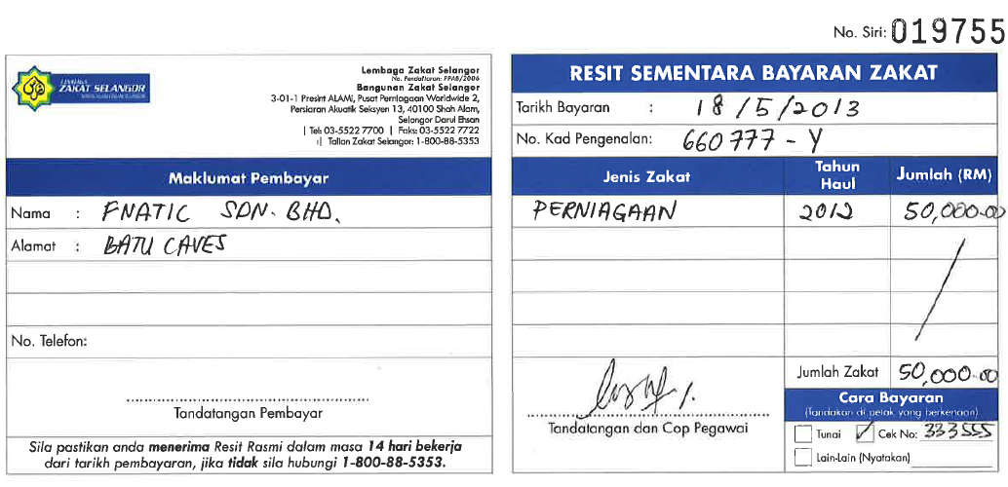
Pengalaman 11
“Ada syarikat cuba untuk membayar zakat padahal tempoh Haul telah tamat”
Notes:
Attention: Please don’t change any content here. Thank you very much ☺

Slide 20
Pengalaman 12
“Syarikat selalu menyalah anggap zakat individu dan syarikat sama padahal zakat individu 100% diterima dalam pngiraan cukai, dan syarikat hanya dapat 2.5% daripada ‘Agregate Income’. ”
Contoh :
Valley Sdn. Bhd.
i) Zakat = RM 400,000
ii) Pendapatan lain = RM 800,000
iii) Pendapatan = RM 9,000,000
*Pendapatan RM 9,000,000
(+) Pendapatan lain RM 800,000
Pendapatan agregate RM 9,800,000
(-) Zakat (2.5% x 9,800,000) (RM 245,000)
Baki RM 9,555,000
Contoh :
Ammar Bin Izwan
i) Zakat = RM 400,000
ii) Jumlah Cukai = RM 1,000,000
*Jumlah cukai RM 1,000,000
(-) Zakat (100%) (RM 400,000)
Baki Cukai kena bayar RM 600,000
Notes:
Attention: Please don’t change any content here. Thank you very much ☺

Slide 21
Pengalaman 13
“Tempoh perkaunan syarikat pada 31/12/2015, syarikat perlu membayar zakat pada atau sebelum 31/12/2015, tetapi ada pusat zakat yang membenarkan pembayaran zakat selepas tarikh 31/12/2015, dan pusat zakat akan meletakkan tarikh sebelum 31/12/2015 bagi membantu pembayar cukai.”
Notes:
Attention: Please don’t change any content here. Thank you very much ☺

Slide 22
Pengalaman 14
“Salihin ada menyertai sukan yang di anjurkan oleh PPZ dan LZS seperti futsal dan badminton.”
“Ramai orang tidak berpuas hati apabila pusat zakat menganjurkan program dengan menganggap pusat zakat menggunakan duit kutipan zakat, padahal mereka menggunakan bahagian amil yang mereka dapat.”

Slide 23
Pengalaman 15
“Syarikat dan individu minta Agen Zakat kirakan zakat mereka, tetapi mereka bayar sendiri kepada asnaf bukan pusat zakat”

Slide 24
Pengalaman 16
“Agen Zakat mencari pelanggan untuk membayar zakat, tetapi pusat zakat meminta pelanggan bayar terus kepada pusat zakat tanpa persetujuan Agen Zakat. Agen Zakat tidak mendapat komisen”

Slide 25
Pengalaman 17
“Persaingan antara pusat zakat untuk berebut Agen Zakat (Amil)”

Slide 26
5.0 The Way Forward : Audit & Penyelidikkan Zakat
Pelajaran dari Arab Saudi
  Syarikat-syarikat yang membuat bayaran zakat perlu mengemukakan rekod fail pulangan zakat kepada Jabatan Zakat & Cukai Pendapatan Department of Zakat & Income Tax (“DZIT”) pada bulan pertama untuk tahun dan tahun zakat seterusnya.
  The DZIT akan mengkaji atau mengaudit data yang difailkan oleh syarikat berkenaan dan akan memberitahu pembayar zakat (syarikat) jumlah zakat yang perlu dibayar.
  Pembayar zakat boleh membuat permohonan bantahan ke atas jumlah zakat yang dikenakan dalam masa 15 hari dari tarikh penerimaan memorandum yang didaftarkan dan menyatakan sebab bantahan dibuat.
  Jika tidak, pembayar zakat akan kehilangan hak untuk bantahan tersebut dan dikehendaki membayar jumlah seperti yang dinyatakan dalam notis yang diterima.
Zakat By-Law, Ministerial Resolution number 393, dated 6/8/1370 H (corresponding to 13/5/1950).
Notes:
Attention: Please don’t change any content here. Thank you very much ☺

Slide 27
The Way Forward : Audit & Penyelidikkan Zakat
Pelajaran dari Arab Saudi
  Sebagai contoh adalah : Kes Al Rajhi Bank
  The zakat assessments for the years through 1997 have been finalized with the Department of Zakat & Income Tax (“DZIT”). The DZIT issued assessments for the years 1998 through 2006, which were appealed by the Bank.
  The Bank submitted the zakat assessment for the years from 2007 till 2010 and paid the zakat due accordingly. The DZIT did not yet issue the final zakat assessments for these years.
  (Al Rajhi Bank, Annual Report 2011, Note 22)
Notes:
Attention: Please don’t change any content here. Thank you very much ☺

Slide 28
The Way Forward : Audit & Penyelidikkan Zakat
Pelajaran dari Arab Saudi
  An example is the case of Abdullah Abdul Mohsin Al-Khodary Sons Company:- civil engineering, oil and gas, railway, bridges, etc.
  The Zakat assessments have been agreed with the Department of Zakat and Income Tax (DZIT) up to 2004. The assessments for the years 2005 to 2009 have not yet been raised.
  (Abdullah Abdul Mohsin Al-Khodary Sons Company, Annual Report 2011, Note 22)
Notes:
Attention: Please don’t change any content here. Thank you very much ☺

Slide 29
The Way Forward : Penguatkuasaan
Pelajaran dari Arab Saudi - penalti untuk pengelakan zakat
  Penalti (Maksimum)
    Pembekuan Akaun Syarikat
    Pemilik di sekat untuk ke luar negara
  Penalti (Minimum)
    Urus niaga syarikat dengan kerajaan akan digantung.
    Syarikat tidak dibenarkan membina projek kerajaan.
    Syarikat tidak dibenarkan untuk mengutip wang yang terhutang oleh kerajaan.
    Visa kerja tidak akan dikeluarkan ke atas syarikat.
    Syarikat tidak boleh memperbaharui lesen perniagaan.
Notes:
Attention: Please don’t change any content here. Thank you very much ☺

Slide 30
The Way Forward : Penguatkuasaan
Pengecualian Zakat di MALAYSIA harus dikenakan hukuman/penalti
Seperti contoh di Selangor;
  Majlis perlu menggunakan bidang kuasa yang ada untuk merangka dan mewujudkan penalti serta mengenakan hukuman bagi perkara-perkara yang berhubung dengan pengumpulan dan penyerahan hasil zakat dan fitrah.
  (S.87, Enactment No. 1, Administration Of The Religion Of Islam (State Of Selangor) Enactment 2003)
  IRB
    Zakat harus diperlakukan dengan cara yang sama seperti cukai.
Notes:
Attention: Please don’t change any content here. Thank you very much ☺

Slide 31
The Way Forward : Lain-lain
Move Towards fair/current value accounting
Menggalakkan pengemaskinian dan penyimpanan rapi buku/fail/dokumen perakaunan.
Insentif Zakat
  Pembayaran zakat perniagaan hendaklah diberikan rebat penuh sebanyak 100% / rebat penuh dan bukan 2.5% daripada agregrat pendapatan atau
  Rebat akan meningkat kepada 10% daripada agregat pendapatan.
Back Duty Zakat: for zakat recovery
Prosedur pembayaran zakat perlu dikaji menjadi lebih ringkas dan mudah.
Kesedaran Zakat sebagai tiang agama Islam yang perlu lebih agresif dan produktif.
Notes:
Attention: Please don’t change any content here. Thank you very much ☺

Slide 32

The Way Forward : Paparan Zakat (Perisian SPS)
SPS Installer Faster & Easier
Predefined
Accounting Chart
Default GST Setup
Biz Dashboard
Regulate User Access
GST-03 Online
Submission
Dynamic Graph
Propagation
Void Unconfirmed
Transaction
Auto Notification of
Any New Update
Zakat Calculation
Enhancement
Simplified Tax Invoice
Unposted, Unconfirmed
Self Billed Tax Invoice
Notes:
Attention: Please don’t change any content here. Thank you very much ☺

Slide 33

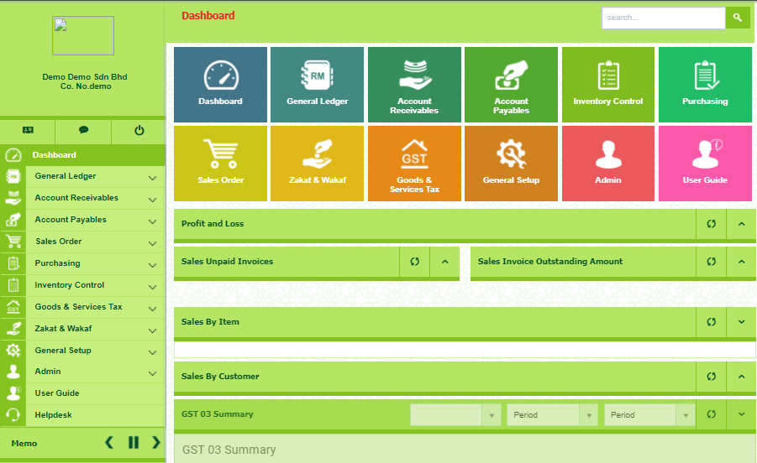

The Way Forward : Paparan Zakat (Perisian SPS)
Notes:
Attention: Please don’t change any content here. Thank you very much ☺

Slide 34
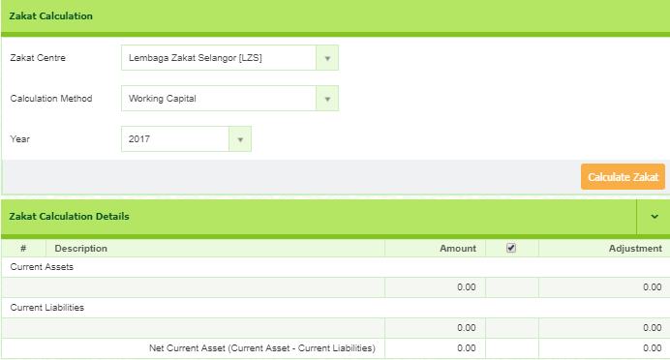
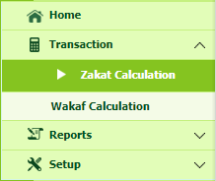
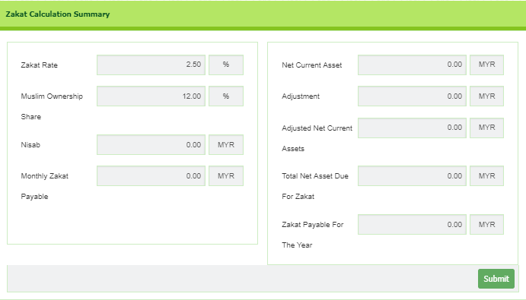
The Way Forward : Paparan Pengiraan Zakat
Notes:
Attention: Please don’t change any content here. Thank you very much ☺

Slide 35
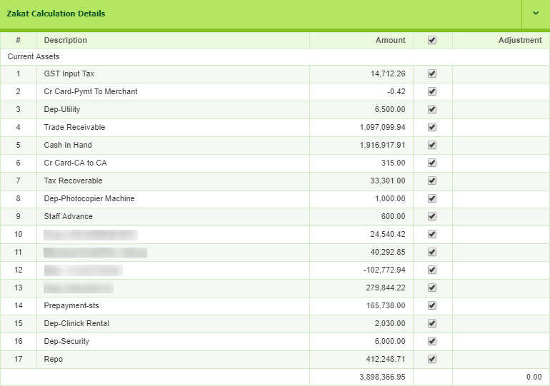
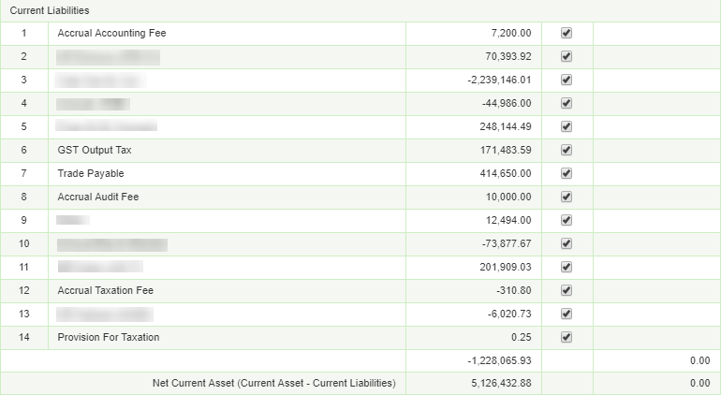
The Way Forward : Paparan Pengiraan Zakat
Contoh : Zakat Calculation Details
Notes:
Attention: Please don’t change any content here. Thank you very much ☺

Slide 36

6.0 Contact Us
Headquarters
—
555, Jalan Samudra Utara 1,
Taman Samudra,
68100 Batu Caves,
Selangor, Malaysia.
Tel: +603-6185 9970
Fax: +603-6184 2524
Email: info@salihin.com.my
Follow us on social media
Notes:
Font Type: Open Sans Light
Font Size: Content (28)
Attention: You may add / edit this section.

Slide 37
www.salihin.com.my | www.salihinpremier.com
Careline: 1 300 88 5678
Notes:
Attention: Please don’t change any content here. Thank you very much ☺

